Slide 1
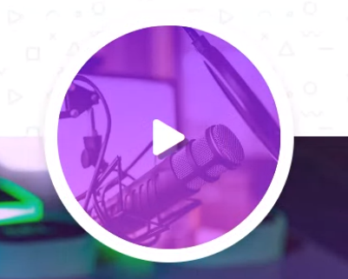
Ushno Radio

Slide 2
INTEGRANTES: Luis Angel Garcia Yañez Deivison David Schmalbach Padilla Andrés Felipe Villalobos Hernández PROGRAMA: Gestión de sistemas informáticos

Slide 3
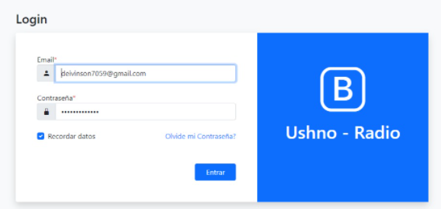
Login principal http://localhost/ushno-app/public/admin/login el login valida el token y valida los campos

Slide 4
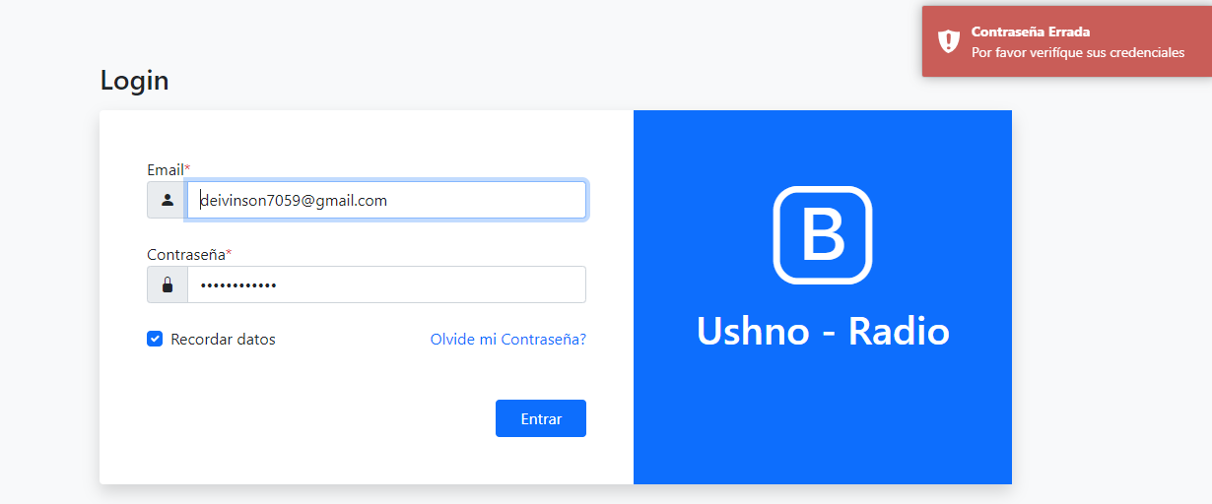
Validación de los campos de Login http://localhost/ushno-app/public/admin/login

Slide 5
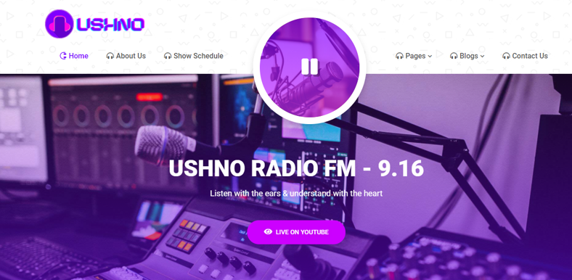
Ruta de login
http://localhost/USHNO-APP/public/

Slide 6
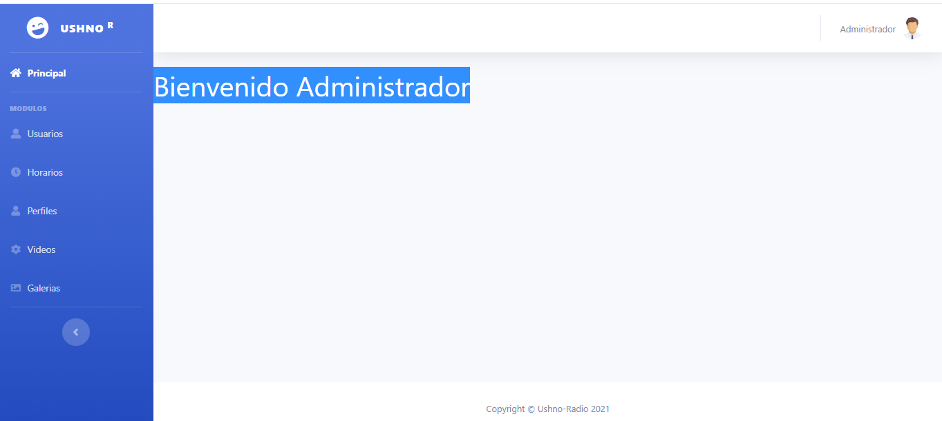
Bienvenido Administrador http://localhost/ushno-app/public/admin
Aquí el administrador puede agregar borrar actualizar la información

Slide 7
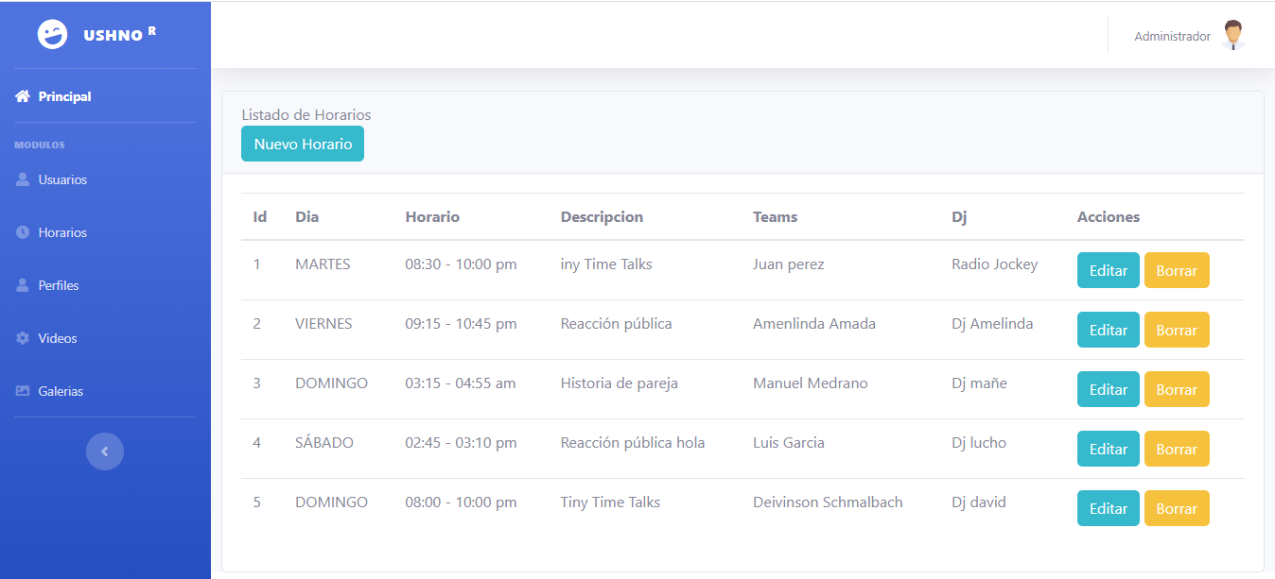
Horarios http://localhost/ushno-app/public/admin/horario estos son nuestros horarios

Slide 8
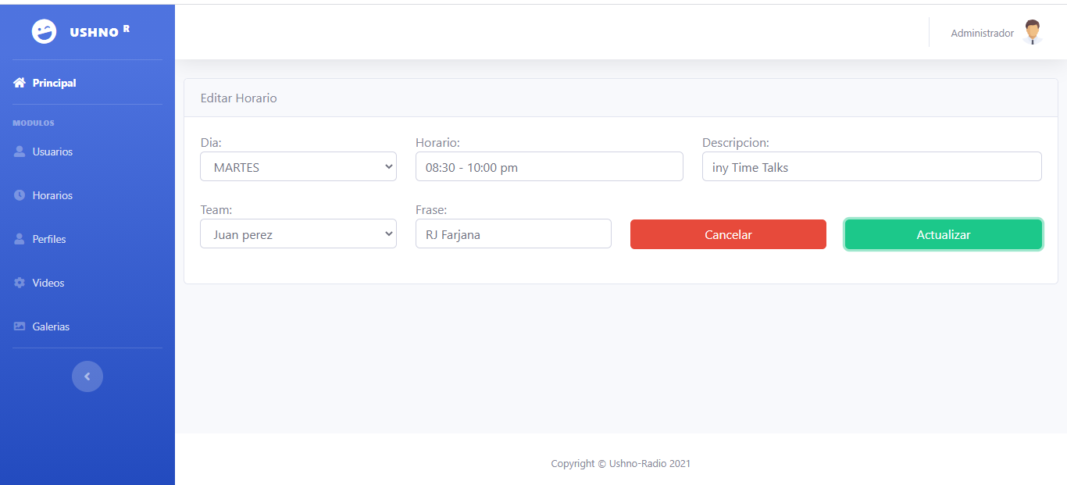
Editar horarios http://localhost/ushno-app/public/admin/horario/edit/1

Slide 9
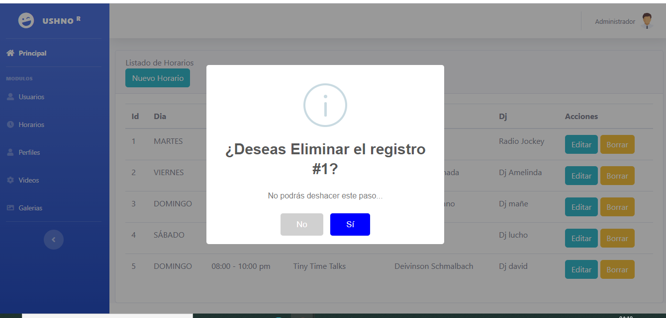
Borrar Horarios http://localhost/ushno-app/public/admin/horario#

Slide 10
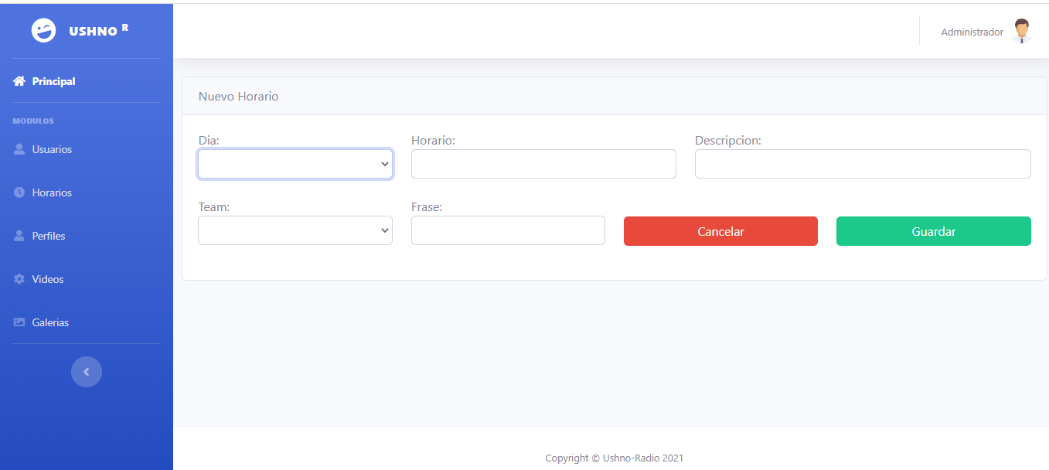
Crear nuevos horarios http://localhost/ushno-app/public/admin/horario/create

Slide 11
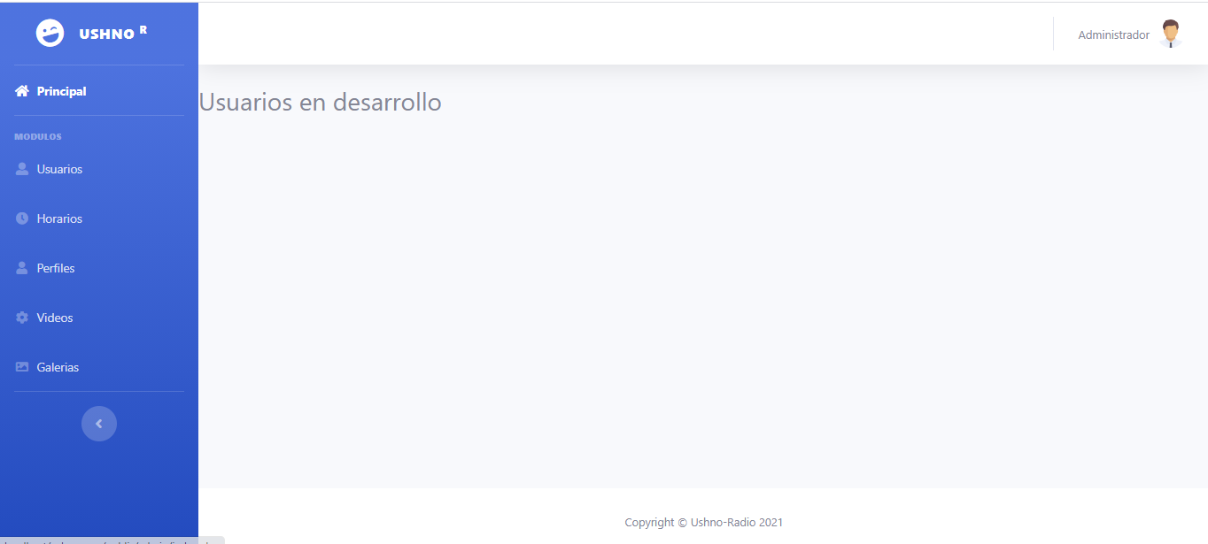
Usuario, perfiles, videos, galerías en desarrollo estamos trabajando en ello

